Slide 1

Ocean wave prediction model using RNN Models
242GEG11 Eunbin Choi
Notes:
안녕하세요,
오늘 머신러닝기법 특히 RNN을 이용하여
해양데이터를 예측하는 것에 대해서 발표하겠습니다.

Slide 2
Contents
Data collection
Numerical method for comparing
RNN
Code
Result
Notes:
오늘 제가 발표할 내용을 간략히 말씀드리겠습니다.
먼저 사용한 데이터에 대해 소개하고, 다음으로 Numerical Method를 이용해 예측한 결과를 설명하겠습니다.
이어서 RNN 기반 모델에 대해 간단히 설명드리고, 제가 작성한 코드와 모델 구현 과정을 다루겠습니다.
마지막으로 실험 결과를 분석하고 결론을 말씀드리겠습니다.

Slide 3
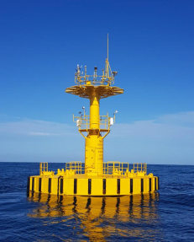
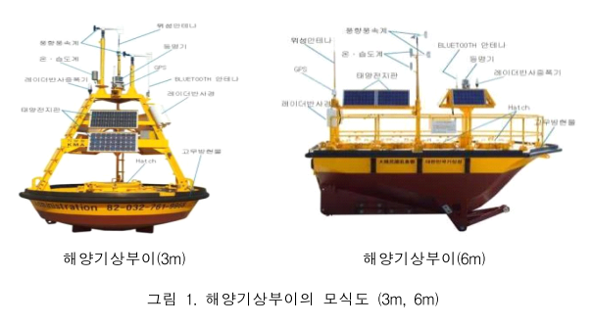
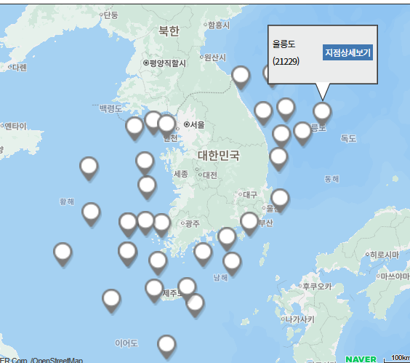
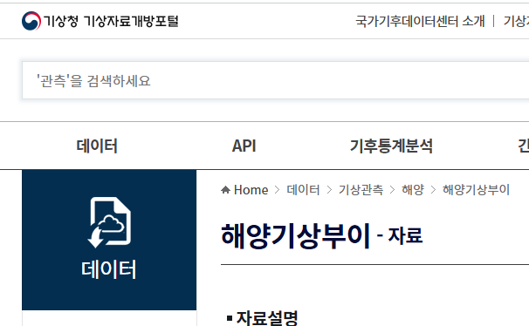
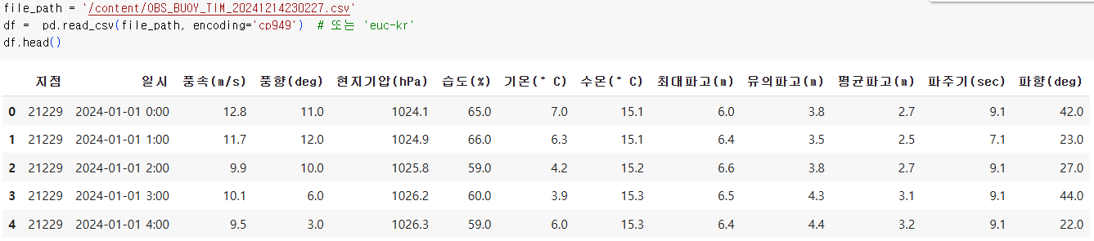
Data collection
Notes:
제가 사용한 데이터는 이 해양기상부이로부터 측정되었습니다.
해양기상부이는 해수면에서 해양기상현상 데이터를 측정하고 전송하는 장비입니다. 저는 기상청 홈페이지에서 데이터를 다운로드했고, 여기 31개 해협의 데이터를 2024년 1월 1일 00시부터 12월 13일 00시까지 수집했습니다.
이 table을 보시면 풍속, 수온, 최대파고 등 다양한 데이터가 이 해양기상부이를 통해 측정되었고,
모두에게 공개되어있습니다.

Slide 4
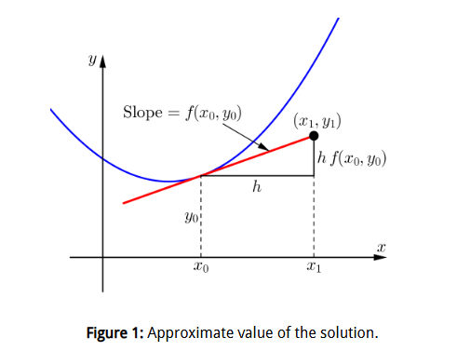
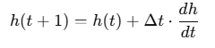
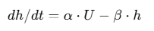
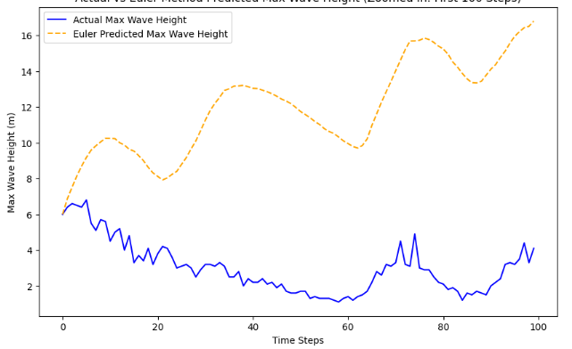
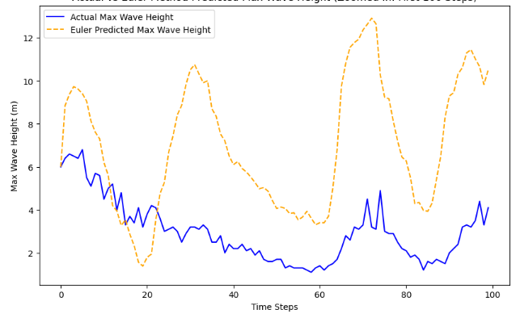
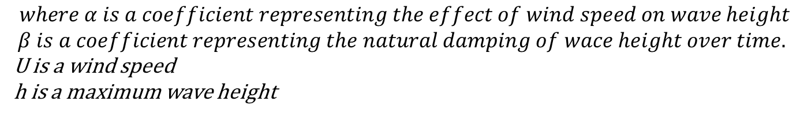
Numerical Method
Euler method
Predicted value : maximum wave height
$where α is a coefficient representing the effect of wind speed on wave height$
$$β is a coefficient representing the natural damping of wace height over time.$$
U is a wind speed
h is a maximum wave height
Notes:
저는 해양 데이터 중 파도의 최대 높이를 예측을 했습니다.
파도의 최대 높이를 예측하기 위해 머신러닝 방법을 적용하기에 앞서, 비교를 위해 수치해석적 방법을 사용한 결과를 먼저 보여드리겠습니다.
여기서 사용한 방법은 가장 간단한 Euler Method입니다. 이 방법은 미분 방정식을 기반으로 파도의 변화를 예측합니다. 특히, 풍속이 파도의 모양과 높이에 큰 영향을 주기 때문에 이를 수식으로 표현했습니다.
α는 풍속이 파도에 미치는 영향 정도를 나타내는 계수이고,
β는 파고가 시간에 따라 감쇠하는 정도를 나타냅니다.
U는 풍속이고, h는 파도의 최대 높이입니다.“
오른쪽 위의 그래프는 Euler Method를 사용한 가장 단순한 예측 결과입니다. 특별한 초기화나 최적화 과정을 거치지 않았기 때문에 예측 정확도가 낮습니다. 이는 정말 naïve한 방법으로, 풍속만을 단순히 반영했기 때문입니다
반면, 오른쪽의 그래프는 Grid Search를 사용해 파라미터 범위를 설정하고 최적화를 결합한 Euler Method 결과입니다. 확실히 왼쪽 그래프보다 나아졌지만, 여전히 한계가 보입니다.
제가 해양 데이터 전문가가 아니기 때문에 결과가 다소 부족할 수 있으며
전문가가 더 세심하게 초기값을 설정하거나 알고리즘을 개선한다면 훨씬 더 나은 결과를 얻을 수 있을 것입니다.
이와 같이 수치해석적 방법은 직관적이지만 한계가 명확하며, 이를 극복하기 위해 머신러닝 방법을 사용했습니다.

Slide 5
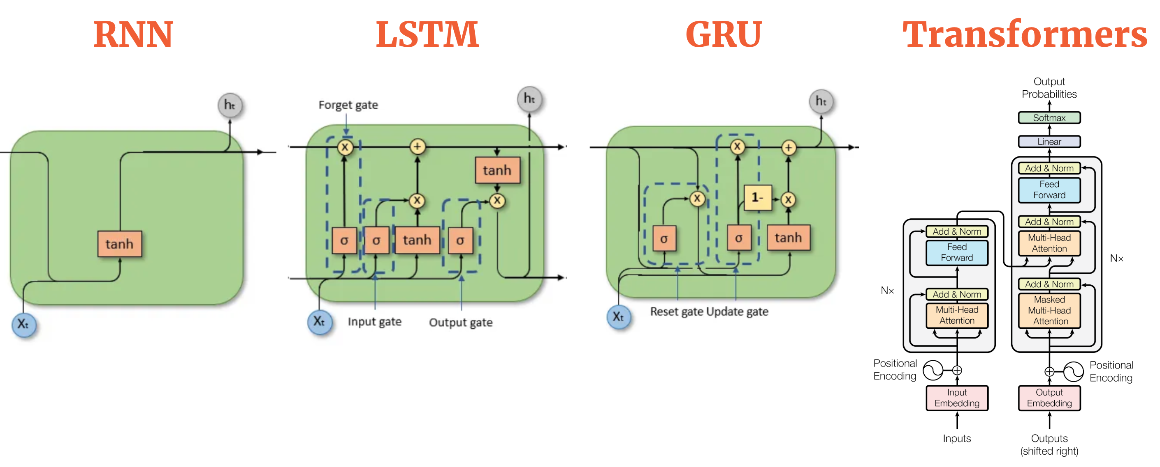
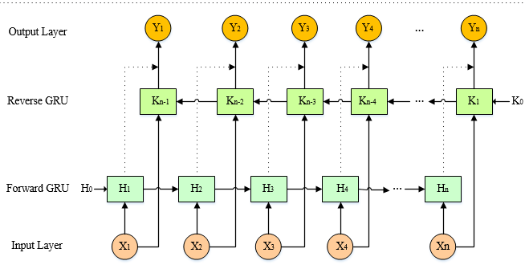
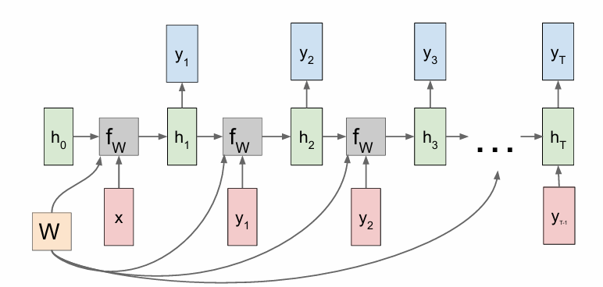
Machine learning-RNN Based
BI-GRU
activation
RNN
Notes:
제가 수집한 데이터는 시계열 데이터입니다.
이미지 data에는 CNN이 사용되듯이,
시간의 흐름에 따라 변화하는 데이터를 예측하는 데는 RNN 기반 모델이 가장 기본적으로 사용됩니다.
이전의 데이터도 가지면서, 현재 데이터를 입력하여 output을 얻습니다.
그러나, 여러 번의 activation 함수를 거쳐, gradient 가 vanishing 되어
결국 이전의 input value들을 잊어버린다는 문제점을 가지고 있습니다.
이를 해결하기 위해 LSTM모델이 등장했습니다.
LSTM은 다양한 게이트 구조를 통해 불필요한 정보는 제거하고 필요한 정보는 유지할 수 있도록 설계되었습니다. 덕분에 RNN의 단점을 보완하고 더 정확한 예측이 가능합니다.
하지만 model 구조가 복잡해 보이듯이 계산량이 많다는 단점이 있습니다.
다음은 GRU(Gated Recurrent Unit)입니다. GRU는 LSTM과 비슷하지만 구조가 더 간단합니다.
몇가지 게이트를 하나로 통합한 구조 입니다.
성능은 조금 떨어질 수도 있으나, 계산속도가 빠르고 이전의 input value를 효과적으로 기억한다는 장점이 있습니다.
그리고 저는 Bi GRU 모델도 사용했는데,
이는 순방향과 역방향 즉 두방향으로 학습을 하는 GRU 입니다.
이는 어떤 데이터를 사용하냐에 따라 성능은 다르겠지만,
자연어 처리를 예로 들어보면,
글을 읽을 때 순방향으로만 읽는 것보다
양방향으로 글을 읽는 훈련이 된 모델이 성능이 좋을 것이라고 예상할 수 있습니다.

Slide 6
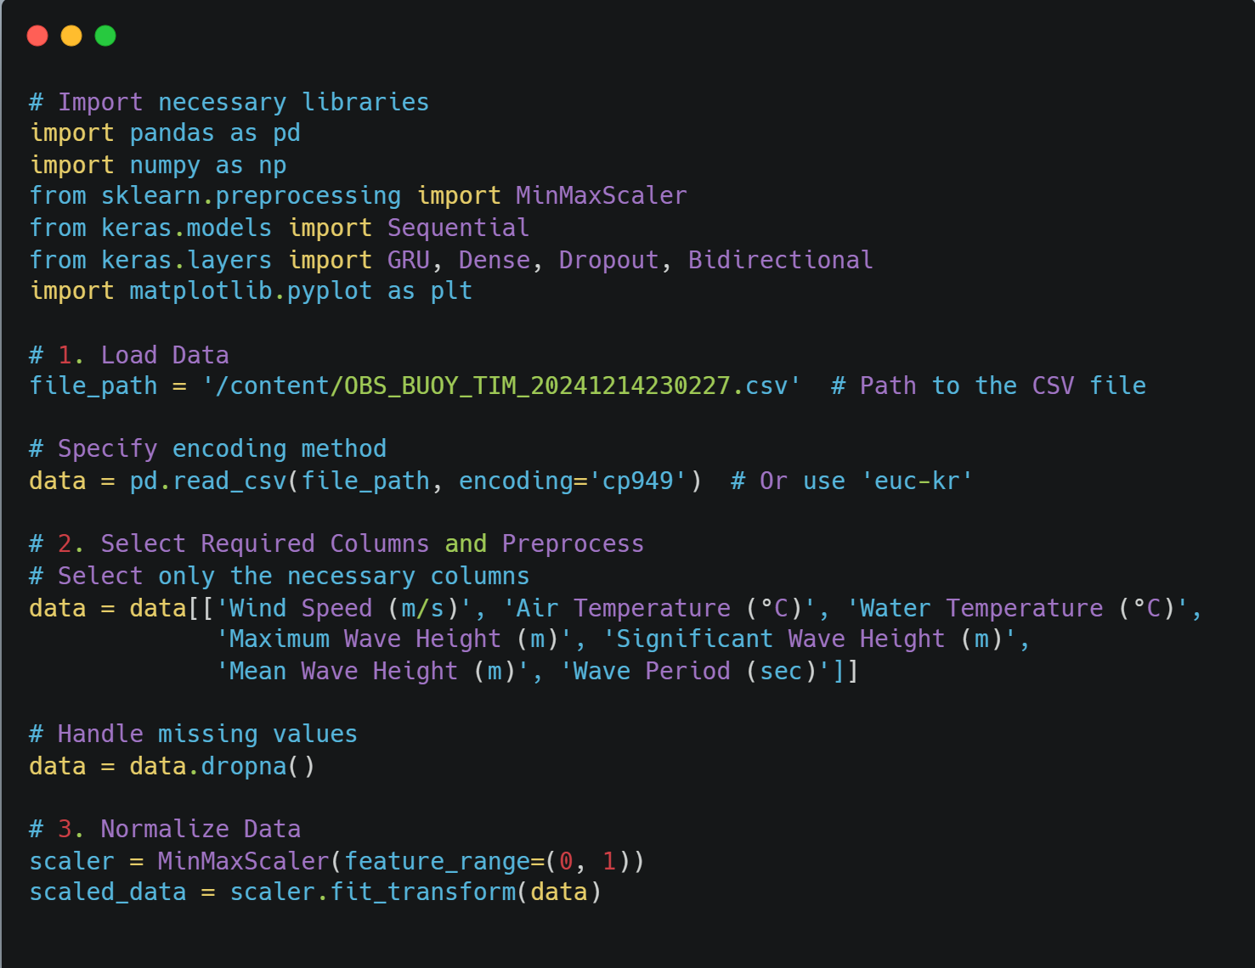
Code #1 : Data load and Preprocessing
Notes:
이제부터 LSTM, GRU, 그리고 Bi-GRU 모델을 활용해 wave의 최대 높이를 예측하는 전체 코드를 설명드리겠습니다.
모델 정의 부분만 다르고, 나머지 부분은 같기 때문에, 한꺼번에 설명드리겠습니다.
우선 필요한 라이브러리를 import하였습니다.
그리고, 저의 csv 파일을 불러왔습니다.
그 중 의미 있는 값만 읽어줍니다.
또한 dropna 함수를 통해서 없는 값이 있다면, 그 data 전체를 제거해줍니다.
그리고 데이터 값들을 0과 1 사이값으로 normalize 해줍니다.
이것을 하는 이유는, 모든 데이터의 scale이 다르기때문에 모델 성능과 학습 효율이 크게 향상됩니다.

Slide 7
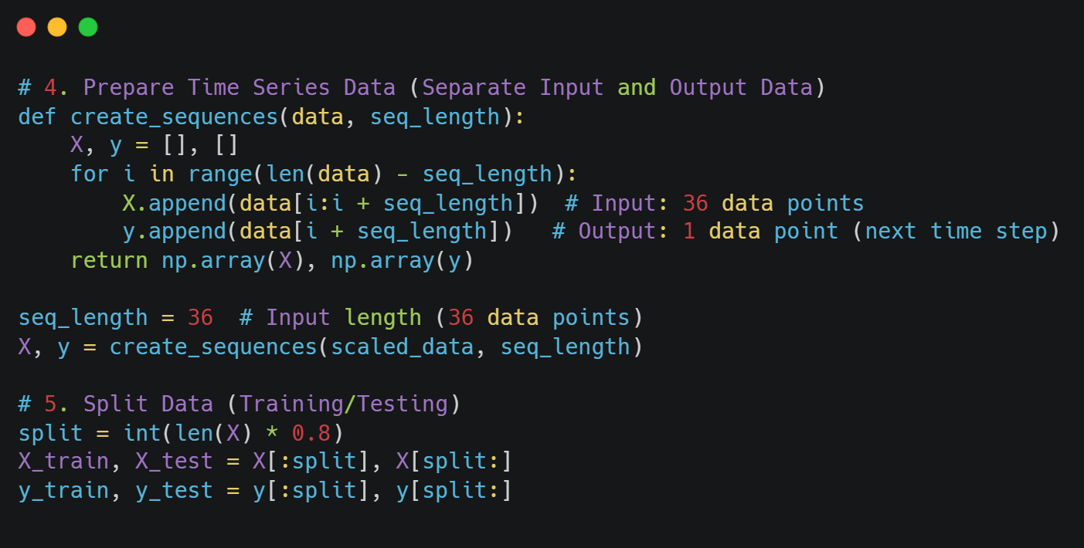
Code #2 : Time Series Data Preparation and Splitting for Sequence Models
data
data
data
…
data
예측
# of data : 36
Notes:
시계열 데이터를 **입력 (X)**과 **출력 (y)**으로 나눠줍니다.
seq_length = 36로 설정하여, 36개의 시간 단위 데이터를 입력으로 사용하고, 그 다음 시간의 값을 예측하도록 데이터를 준비했습니다.
이는 36시간동안 관찰한 결과 그 다음 1시간을 예측한다는 뜻입니다.
데이터는 80%는 학습용, 20%는 테스트용으로 나누었습니다.

Slide 8
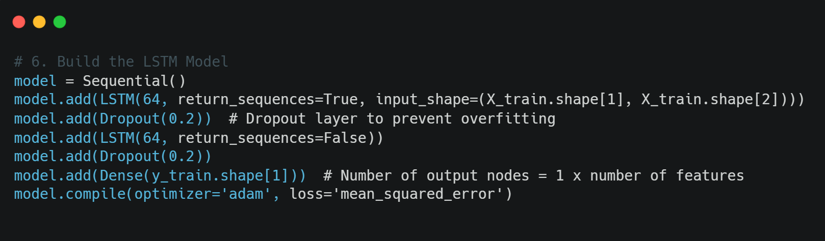

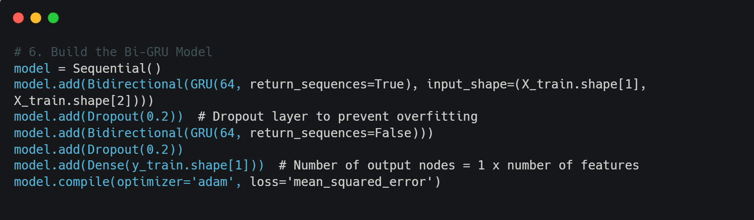
Code #3 : RNN-Based Models
LSTM
GRU
BI-GRU
Notes:
세 가지 모델을 비교하기 위해 모델 정의 부분만 다르고 나머지는 동일하게 구성했습니다.
LSTM 모델은 LSTM 레이어를 사용해 장기 의존성을 잘 처리하고 Dropout으로 과적합을 방지했습니다.
GRU 모델은 GRU 레이어를 사용해 LSTM보다 경량화된 구조로 학습 효율을 높였습니다.
Bi-GRU 모델은 양방향 GRU를 사용해 데이터의 양방향 의존성을 학습하도록 했습니다.
이는 해양 데이터처럼 시간에 따라 변화가 다양한 경우 효과적일 수 있습니다.

Slide 9
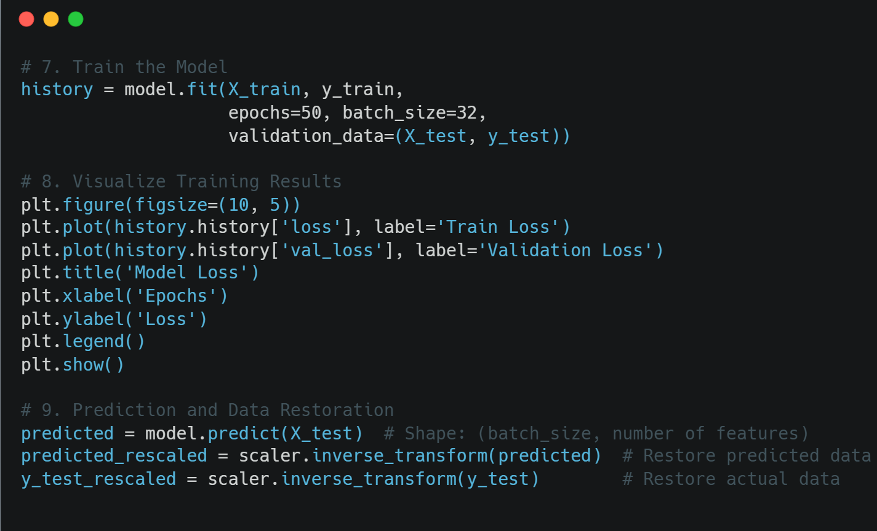
Code #4 : Training the models and test
Notes:
그리고 모델 학습 과정입니다.
총 50 에폭 동안 학습을 진행하고, 배치 사이즈는 32로 설정했습니다.
학습이 완료된 모델을 사용해 test set를 입력으로 주고 예측값을 생성합니다.
이전에 정규화했던 값을 원래 unit으로 되돌려줍니다.
그리고 y_ground truth와 y_predicted value 를 비교하면 됩니다.

Slide 10
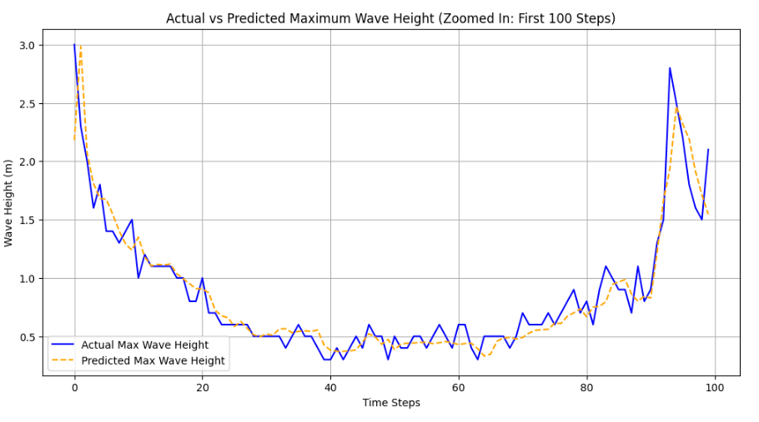
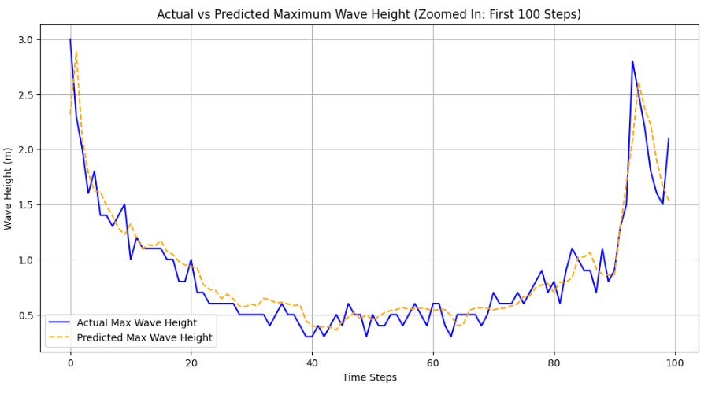
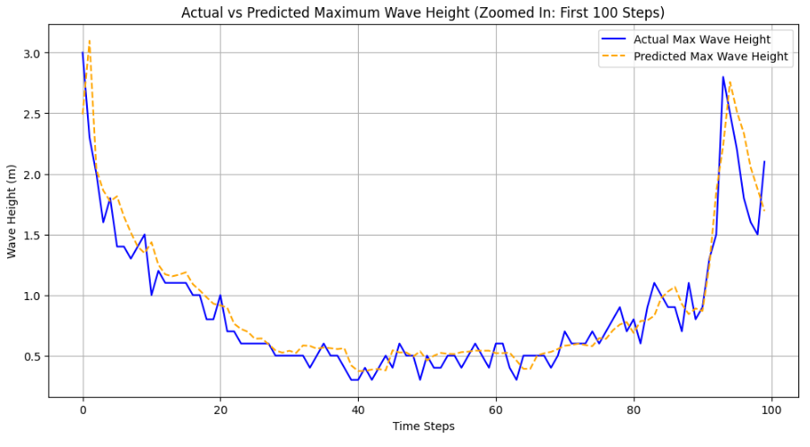
Results
LSTM
GRU
BI-GRU
MAE = 0.1843m
MAE = 0.1772m
MAE = 0.1814m
Notes:
저의 목표는 해수면의 최고점을 predict 하는 것이기 때문에
3가지 모델에 대해서 예측 그래프를 그려왔습니다.
Error 가 각 데이터에 대해 20CM 정도로 꽤나 잘 예측한 모습을 볼 수 있습니다.
100개의 포인트에 대해서 확장한 그래프인데, prediction value들이 모두 비슷한 양상을 가지고 있습니다.
그 이유는 gru는 lstm을 약간 변형 시킨 model이고,
Bi gru는 gru에서 데이터 읽는 것을 양방향으로 바꾼 model이기 때문입니다.
LSTM은 GRU에 비해 실행 시간이 3-4배가량 들었는데 두 오차값의 차이가 5cm 라면
제가 앞으로 예측하는 사람이라면 GRU 모델을 사용할 거 같습니다.
GRU와 Bi-GRU에서 오차값의 차이는 2mm 정도로 거의 같으며,
이 데이터에 한해서는 양방향이 큰 이점을 가져다주지 않는 것으로 파악됩니다.

Slide 11
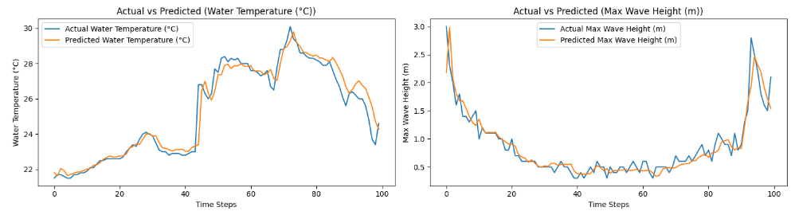
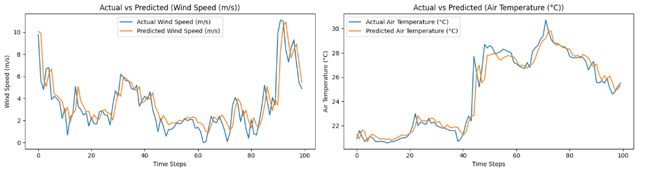
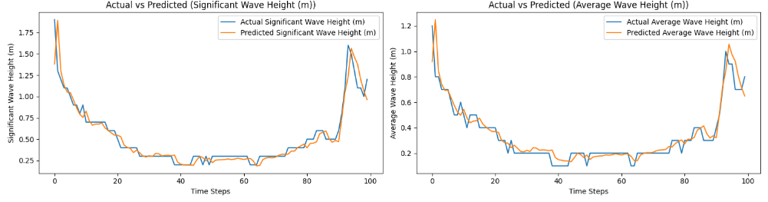
Results : Other Values
Notes:
저는 파도의 최고점 높이에 중점을 맞췄지만,
다양한 측정값에 대해서도 똑같은 model로 똑같은 방식으로 예측할 수 있습니다.
Numerical 방법을 사용한다면, data 별로 미분방정식이 필요한데,
여기서는 그렇지 않다는 것이 큰 장점입니다.

Slide 12
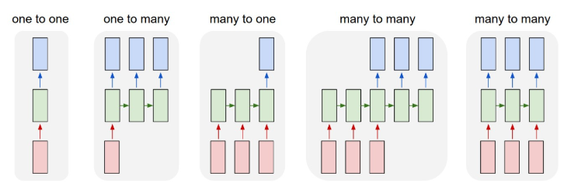

Discussion
1
2
Various RNN structures
Other structure : Transformer
data
data
data
…
data
예측
예측
예측
Notes:
input과 output의 개수에 따라서 RNN의 다양한 구조가 있습니다.
사용목적에 따라 선택하여 설계하면 됩니다.
저는 오늘 many-to-one 구조를 택하여서 실험을 하였지만,
만약 몇시간 동안 해안위의 정보를 예측하고 싶다면
Many-to-many 구조를 택하여서 실험을 하는 것도 흥미로울 것이라고 생각합니다.

Slide 13

Conclusion
RNN is good choice for sequential data
There are many RNN based model
Up to data choosing the structure, hyperparameter, optimizer, other various technique is the most important.
Thank you!
Notes:
마지막으로 정리하자면,
시계열 데이터에는 RNN 기반 모델을 사용하는 것은 좋은 선택이며
RNN 기반 모델은 다양하다/.
그리고 데이터에 따라서 모델, 하이퍼파리미터, 등등 다양한 요소를 잘 선택하는 것은 굉장히 중요하다. 입니다.
감사합니다.

